Slide 1
Муниципальное бюджетное дошкольное образовательное учреждение города Шарыпово, Красноярского края «Детский сад комбинированного вида № 4 «Росинка»
Формирование нравственно-патриотических чувств у дошкольников
Материал подготовила: воспитатель Фисюк М.В.
2022 год

Slide 2
.
«Любовь к родному краю, родной культуре, родной речи начинается с малого – с любви к своей семье, к своему жилищу, к своему детскому саду. Постепенно расширяясь, эта любовь переходит в любовь к Родине, её истории, прошлому и настоящему, ко всему человечеству». Д. С. Лихачёв
Цель: формирование духовности, нравственно – патриотических чувств у детей дошкольного возраста
Задачи:
❖ воспитание у ребёнка любви и привязанности к своей семье, дому, детскому саду, улице, городу, Родине;
❖ формирование бережного отношения к природе и всему живому;
побуждать детей к выполнению общественно значимых заданий, к добрым делам для семьи, родного дома, детского сада.
развитие интереса к русским традициям и промыслам;
знакомство детей с символами государства.

Slide 3
АКТУАЛЬНОСТЬ
Проблема патриотического воспитания подрастающего поколения сегодня является одной из наиболее актуальных. Патриотическое воспитание дошкольников – это не только воспитание любви к родному дому, семье, детскому саду, городу (селу), к родной природе, культурному достоянию своего народа, своей нации, но и воспитание уважительного отношения к труженику и результатам его труда, родной земле, защитникам Отечества, государственной символике, традициям государства и общенародным праздникам. Все эти задачи важны и актуальны, от решения ни одной из них нельзя отказаться, но приоритетной в дошкольном возрасте является задача воспитания у малышей любви и привязанности к родному дому, семье, прежде всего к матери, и к детскому саду.

Slide 4
Блоки нравственно – патриотического воспитания
Моя семья
Мой детский сад
Мой город
Моя Родина
Страна, символика
Будем Родине служить
Культура и традиции
Правила по которым мы живём
Виды детской деятельности
Познавательная
Игровая
Продуктивная

Slide 5
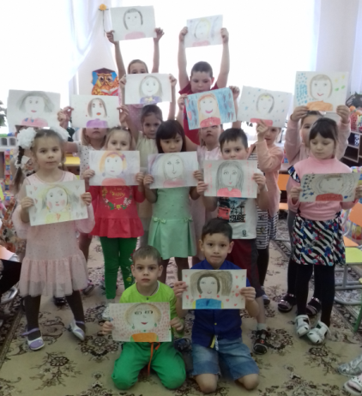
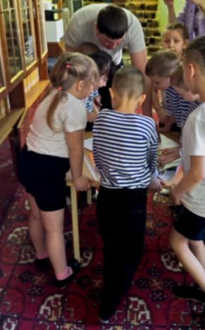
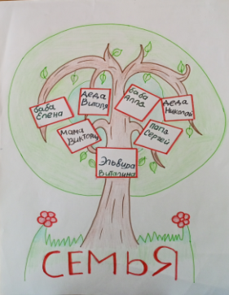
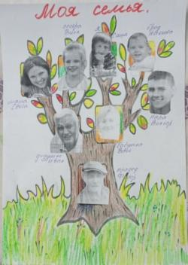
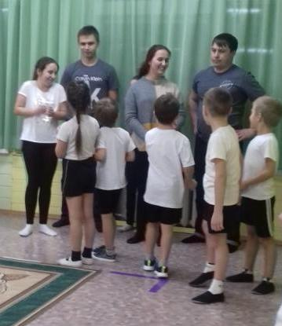
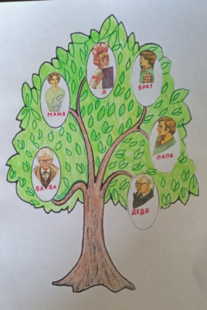
Моя семья
Прежде чем ребенок начнет воспринимать себя как гражданина, ему нужно помочь в осознании своего собственного "я", своей семьи, своих корней – того, что близко, знакомо и понятно.
«Портрет мамы»
Проект «Семейное древо»
Культурно-досуговые мероприятия :
«День мамы»
«Мой папа, лучше всех!»

Slide 6
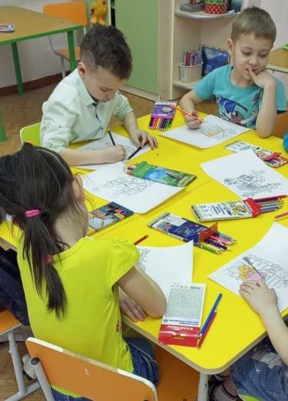
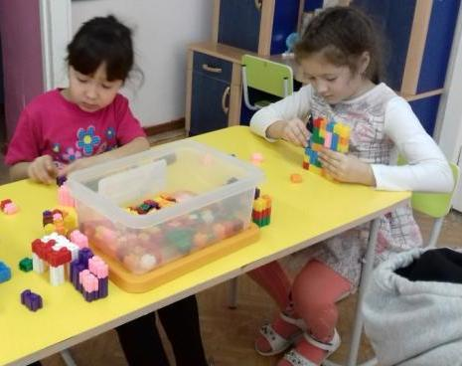
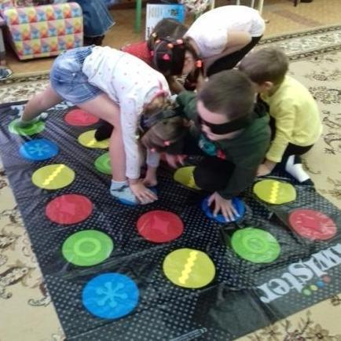
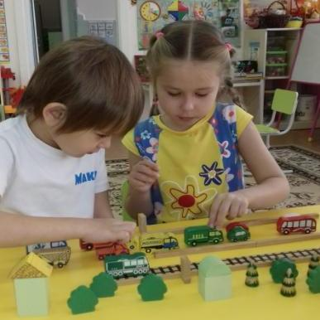
«Мой детский сад»
Организация развивающей среды

Slide 7
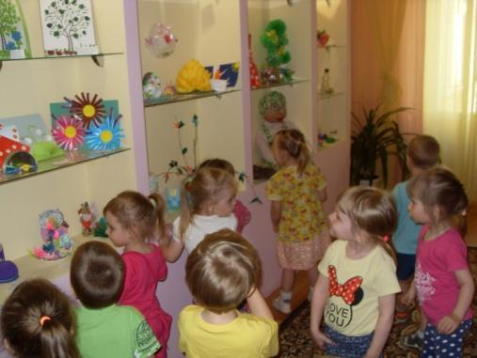
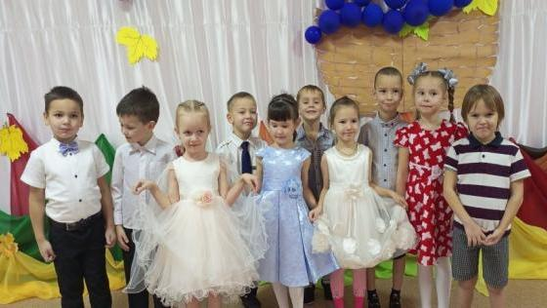
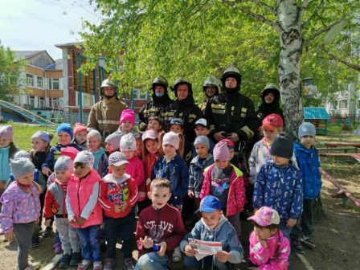
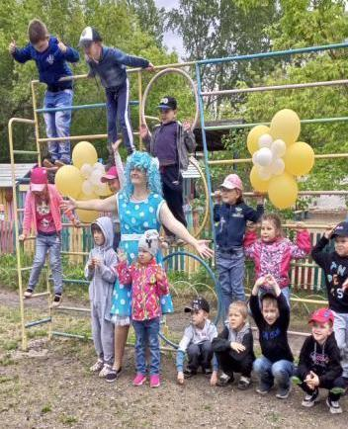
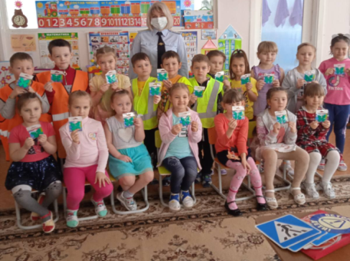
«Мой детский сад»
Празднование Дня рождения детского сада.
Выставка поделок
Встречи с интересными людьми
Праздник «День защиты детей»

Slide 8
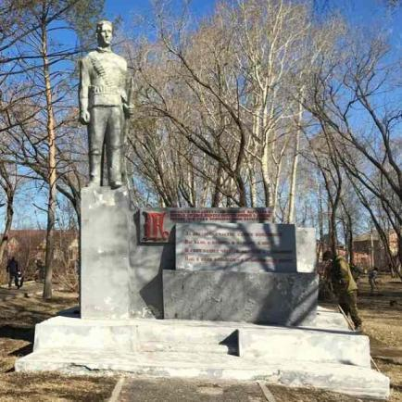
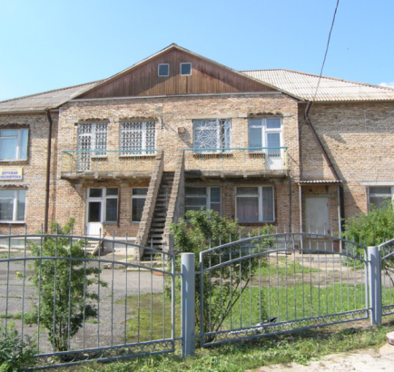
«Мой город»
Любовь к Родине начинается с любви к малой Родине
Гусев Д. А
Братская могила 57 партизан и мирных жителей
Берёзовская ГРЭС
и Березовское водохранилище
Краеведческий музей города Шарыпово

Slide 9
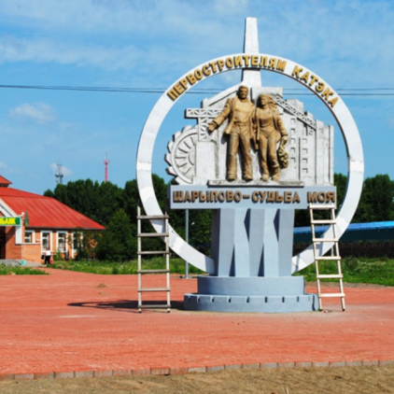
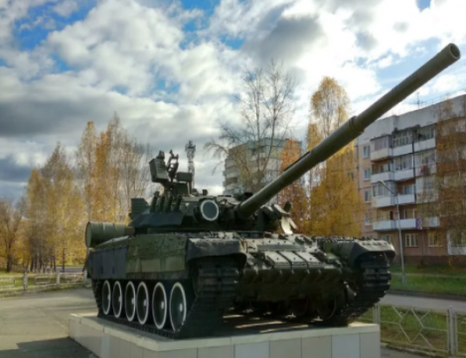
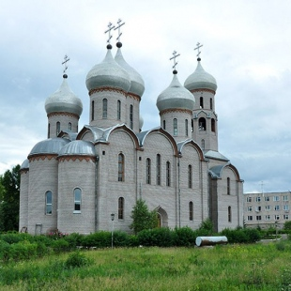
«Мой город»
В старшей группе начинается работа по ознакомлению дошкольников с родным краем (блок "Моя малая родина" (город, микрорайон)), Основной целью проводимой работы является воспитание в ребенке чувства гордости, уважения и любви к тому месту, в котором он живет.(какие­то исторические факты местного значения; окружающая природа; что производится в их городе (районе); основная профессия , которая присуще жителям населенного пункта)
Памятник Первостроителям КАТЭКА
Памятник Танк Т72
Собор Троицы Живоначальной

Slide 10
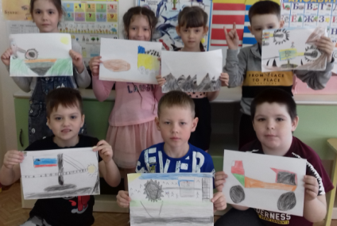
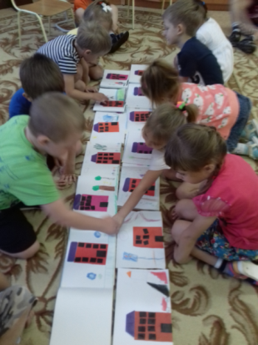
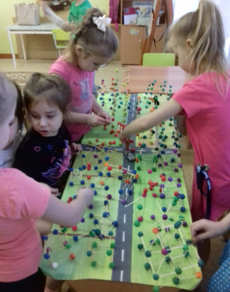
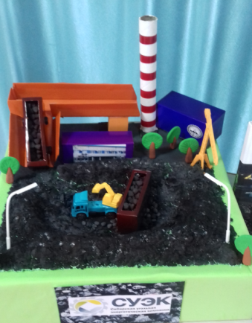
«Мой город»
В группе проводились такие мероприятия, как: ОД «Моя малая Родина», «Микрарайон будующего», «Мы вместе» и др. Проекты: «Профессии горнодобывающей промышленности» , «Зделаем город чище»

Slide 11
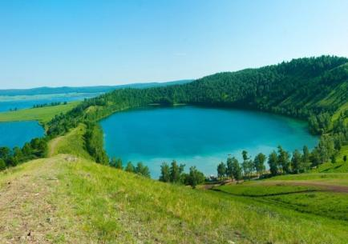
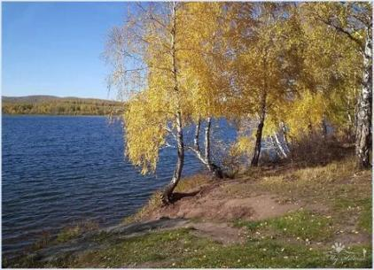
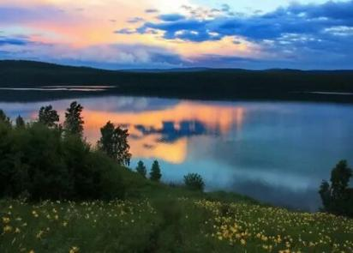
«Родная природа»
Родная природа – один из самых сильных факторов воспитания любви к Родине. Любование ее красотой, бережное отношение к миру природы – все это источники формирования любви к родному краю. Чувство Родины, ассоциируемое со знакомыми пейзажами, природными явлениями, требует повышенного внимания к ней, привязанности к родным местам, которое сливается воедино с чувством любви к Родине.

Slide 12
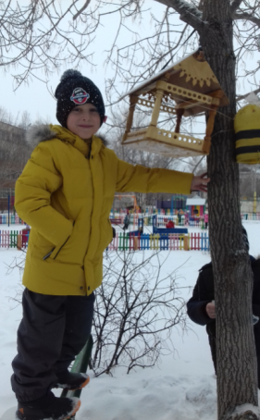
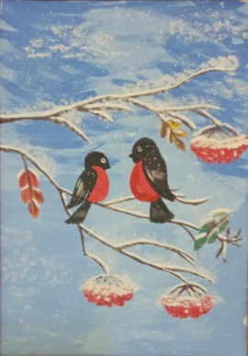
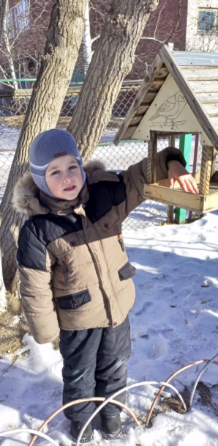
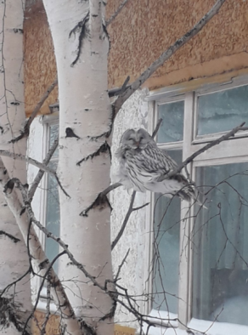
«Родная природа»
ОД по теме :
«Птицы родного края»
« Как приятно подготовить корм для птиц в кормушке на участке!»

Slide 13
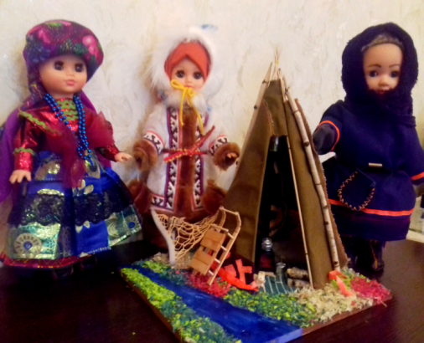
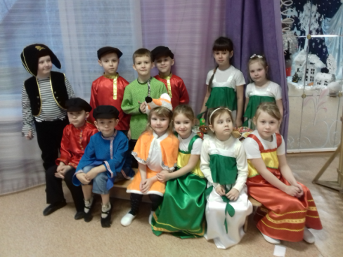
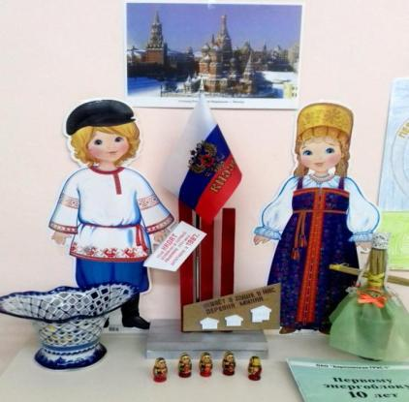
«Русская культура и традиции»
В настоящее время необходимо в дошкольных учреждениях как можно больше приобщать детей к культуре своего народа и развивать их национальное самосознание. Мы живем в многонациональном государстве и каждому ребенку должны обеспечить возможность соприкасаться со своей национальной культурой.

Slide 14
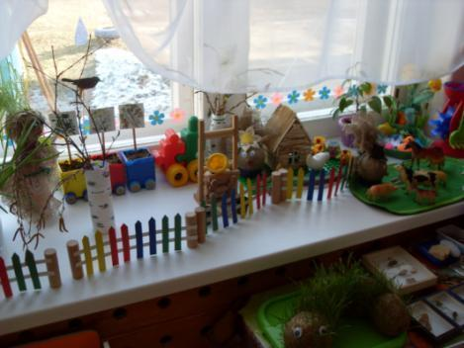
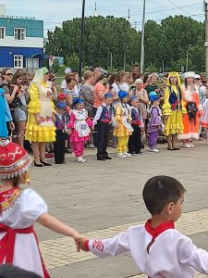
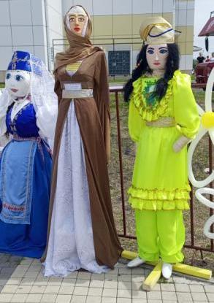
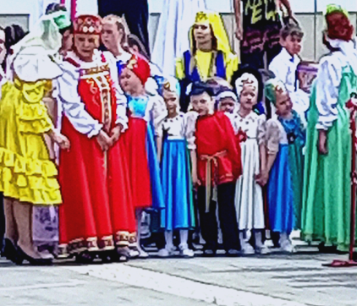
Знакомлю детей с семейными традициями семьи, с традициями и бытом России, с историей возникновения народных игрушек, с видами устного народного творчества. С этой целью провела следующие занятия и развлечения: «Секреты старины», «Масленица», «Осенины», «Рождество», Каждый год в городе проходит фестиваль «Содружество», создан мини-музей «История создания русской народной куклы». Традиционно в нашем детском саду, осенью проходит выставка «Дары осени», зимой - выставка «Новогодняя игрушка», весной – «Огород на окне». Родители вместе с детьми каждый раз являются их активными участниками.

Slide 15
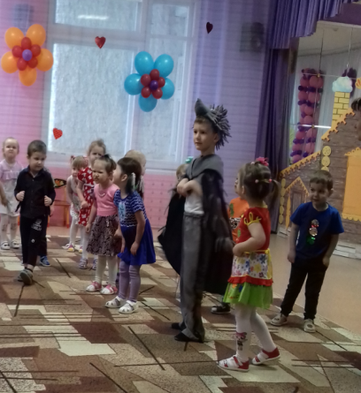
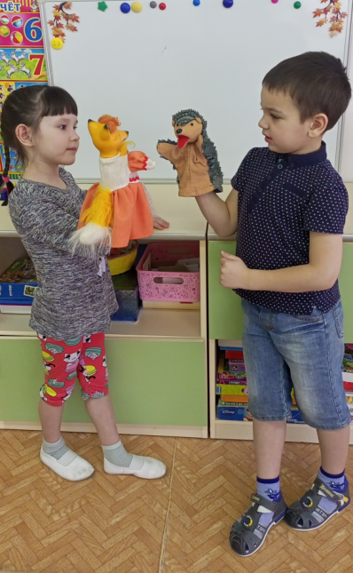
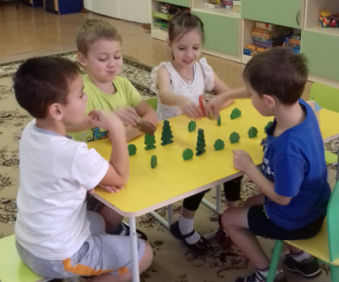
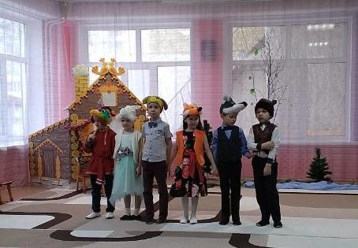
Важнейшей составляющей патриотического воспитания является приобщение ребенка к родному слову, формирование у него чувства языка.
ОД по ознакомлению с русским фольклором

Slide 16
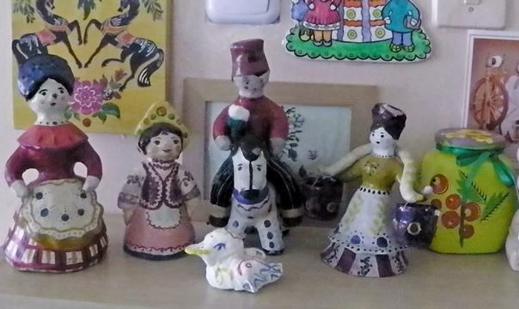
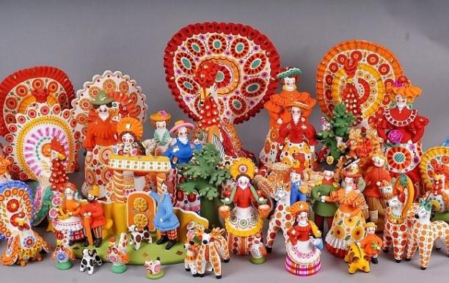
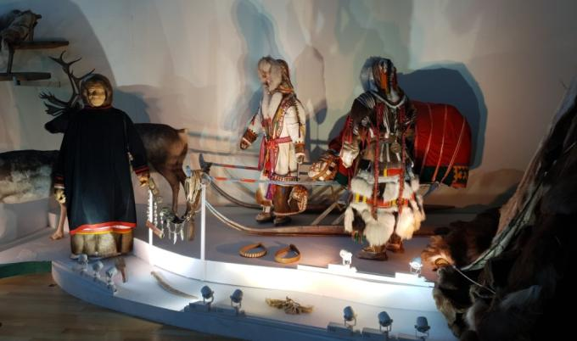
«Русская культура и традиции»

Slide 17
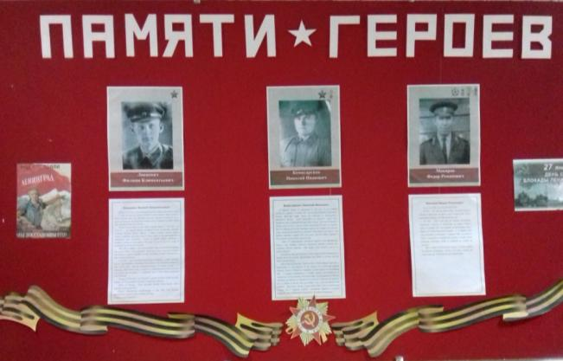
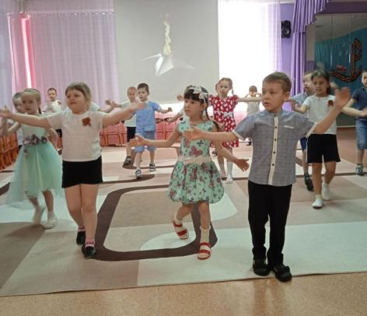
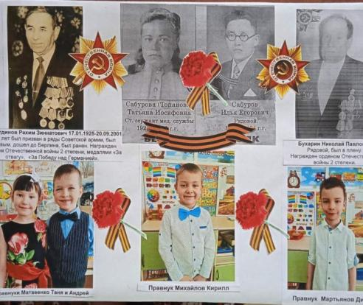
«Герои нашей Родины»
Участие в культурно – досуговом мероприятии
«9 мая!»
Коллаж.
Деды, воевавшие
в ВОВ и их правнуки.

Slide 18
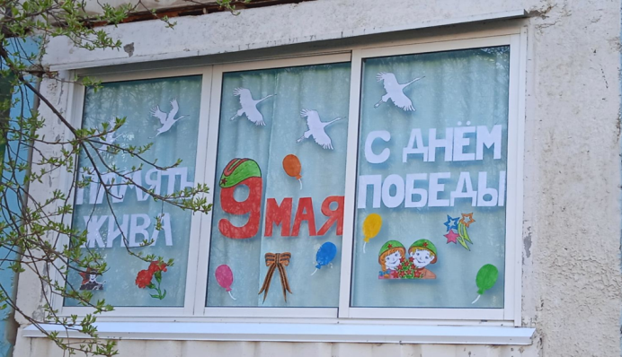
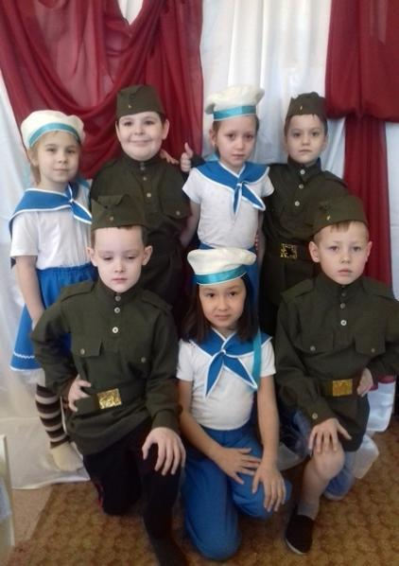
Акция «Украсим окна ко Дню Победы»
Стенгазета «Будущие защитники»

Slide 19
«Моя Родина»
Было проведено ряд мероприятий с детьми по темам:«Малые народности Красноярского края»; «Национальная одежда коренных жителей края»; знакомство с играми малых народностей , с историей проис-
хождения, значением и функциями герба и флага

Slide 20
Благодаря использованию различных форм и методов работы по патриотическому воспитанию в процессе ознакомления дошкольников с родным краем, бытом и традициями малой родины, у детей формируются такие нравственные качества, как любовь к Родине, своему Отечеству, к родной природе, к людям, населяющим эту землю.

Slide 21
Главное, что должны понимать дети – миром движет любовь. Любить надо все, что создано на Земле и относится ко всему бережно.
ЛИТЕРАТУРА
Логинова Л.В. «Что может герб нам рассказать…» (Нетрадиционные формы работы с дошкольниками по патриотическому воспитанию) – М.: Издательство Скрипторий 2003», 2008. – 72с. Нравственно – патриотическое воспитание детей дошкольного возраста. Планирование и конспекты занятий. Методическое пособие для педагогов. - СПб.: «ООО Издательство «ДЕТСТВО - ПРЕСС», 2015. – 192 с

